Slide 1



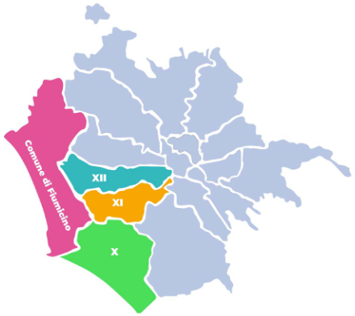
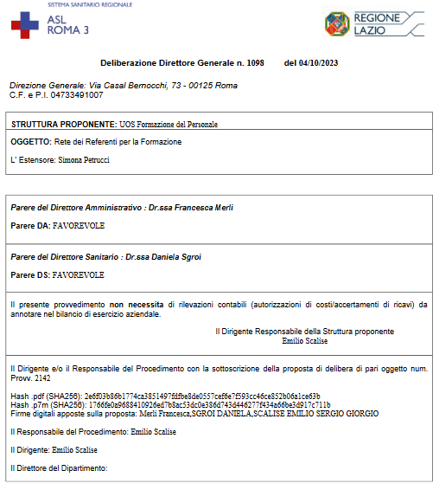
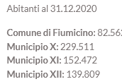
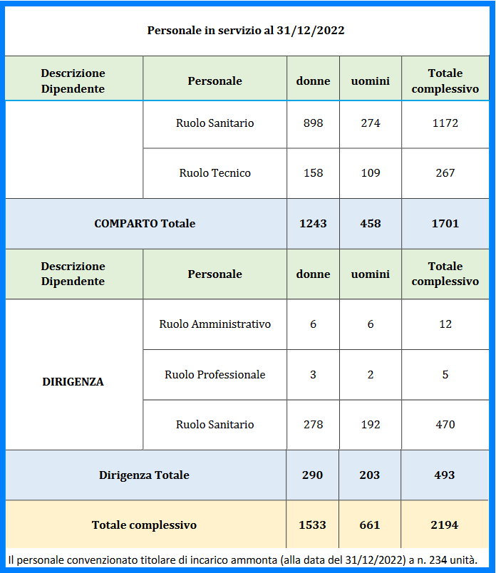
PNRR Missione 6 Salute Componente 2 - 2.2 Sviluppo delle competenze:
Progetto Rete dei referenti per la formazione
Francesca Milito*, Daniela Sgroi**, Francesca Merli***, Emilio Scalise°
*Direttore Generale ASL Roma 3, **Direttore Sanitario ASL Roma 3, ***Direttore Amministrativo, °Dirigente medico Responsabile UOS Formazione ed Aggiornamento del personale ASL Roma 3
Premessa
Materiali e metodi
Nell’art.48 dell’Atto Aziendale, in vigore dal 2020, viene precisato che “L’Azienda riconosce il valore strategico delle competenze professionali…”, a dimostrazione del peso strategico riconosciuto dal Vertice aziendale alla formazione del personale, sanitario ed amministrativo.
L’attuale periodo post-emergenziale da Covid-19 ha evidenziato a livello nazionale e regionale, uno stato di disagio lavorativo dilagante nell’ambito ospedaliero e nelle aziende sanitarie locali, che obbliga a considerare le offerte formative le più aderenti alle necessità percepite dai lavoratori.
Perché questo si possa concretizzare, è necessario creare una “rete dei referenti” per dare l’opportunità a più livelli tra i lavoratori di esprimere le personali necessità formative, anche attraverso i rapporti interpersonali tra colleghi nello stesso ambito d’impiego, senza necessariamente far riferimento alle figure apicali organizzative, utilizzando il referente designato.
Per il rispetto degli obiettivi attesi con la massima visibilità e trasparenza d’azione per la realizzazione del Piano Formativo Aziendale, comprendendo anche quelli inerenti il PNRR Missione 6 Salute della componente 2.2 Sviluppo delle competenze, nel Progetto Rete dei bisogni formativi della ASL Rm3, si è ritenuto strategico formalizzare con atto deliberativo anche il contributo informativo da parte dei rappresentanti le OO.SS. (firmatarie di contratto) per ricevere segnalazioni di tematiche d’interesse inerenti al bisogno formativo dei propri iscritti.
Per la realizzazione del progetto, formalizzato ed ufficializzato con la Delibera del Direttore Generale n.1098 del 4/10/2023, è attesa la collaborazione attiva a livello centrale del Direttore del Dipartimento delle Professioni sanitarie e del Direttore del Dipartimento dei fattori produttivi, ed a livello locale dei Direttori di Dipartimento ospedalieri (Ospedale G.B. Grassi di Ostia) e dei Direttori di Distretto per indicare tra il personale afferente, il referente locale per la formazione da inserire nella rete.
Sede Direzionale Centrale
Totale abitanti:
604.354
Distretti di riferimento
Obiettivo
Realizzare una costante rete di relazioni con le diverse realtà sanitarie ed amministrative, per ricevere indicazioni periodiche di tematiche d’interesse inerenti al bisogno formativo.
Conclusioni
L’emergenza da Covid-19 ha contribuito a dare una spinta al digitale ed alla diffusione delle competenze connesse al suo uso in sanità, ma ha messo in evidenza gli effetti sul personale del SSN che in moltissimi casi è risultato inadeguato all’innovazione.
Per questo si agirà sul fronte della promozione della cultura digitale contemporaneamente, tanto sulle organizzazioni sanitarie quanto sulla popolazione del territorio (tramite le associazioni del privato sociale), attraverso l’innovazione digitale e tecnologica che è funzionale per un nuovo modello dei processi organizzativi assistenziali e di intendere la relazione medico-paziente da ospedale/medico di medicina generale vs domicilio.

